Slide 1
Загрязнение воды.
Выполнила : Матюхина Елизавета.
6 класс.

Slide 2
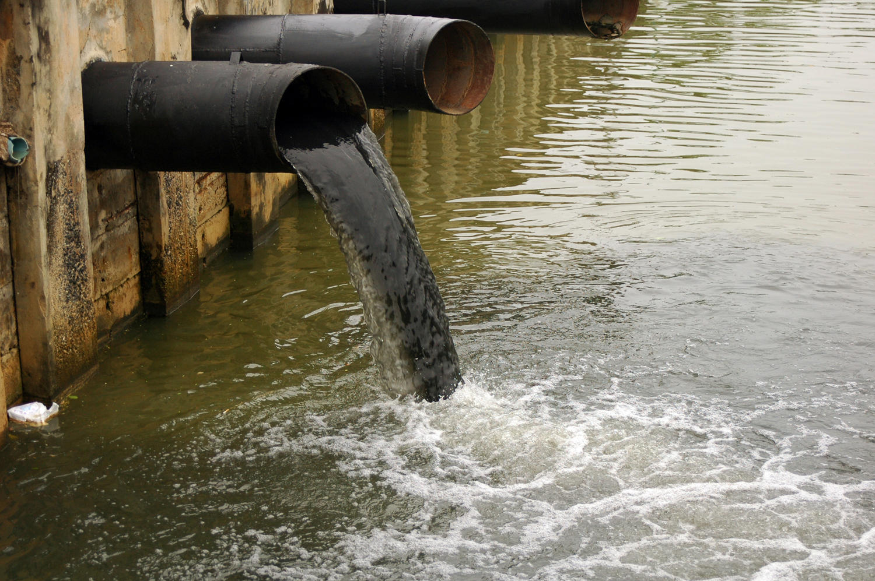
Загрязнение воды происходит главным образом, когда люди перегружают водную окружающую среду, ручьи, озера, подземные воды, заливы и моря, отходами или веществами, вредными для живых существ .

Slide 3
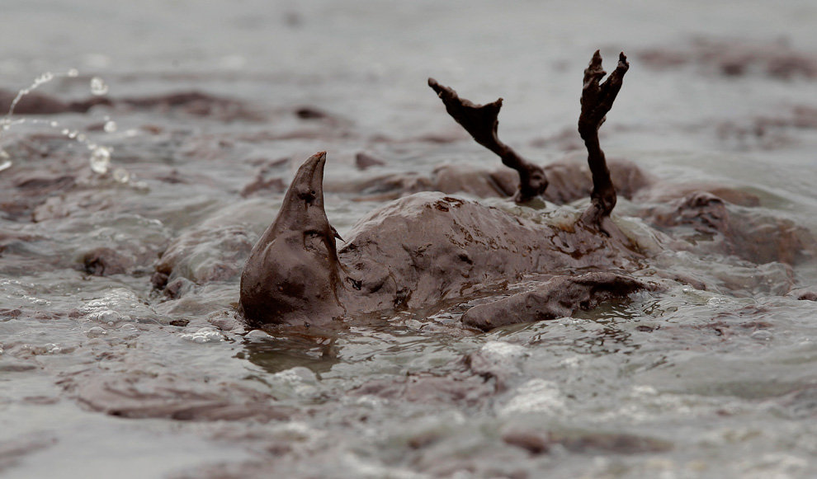
Растениям и животным нужна относительно чистая вода, и они не выживут, если в воде будут токсические химикалии или вредные микроорганизмы. Загрязнение воды убивает большое количество рыбы, птиц и других животных.

Slide 4
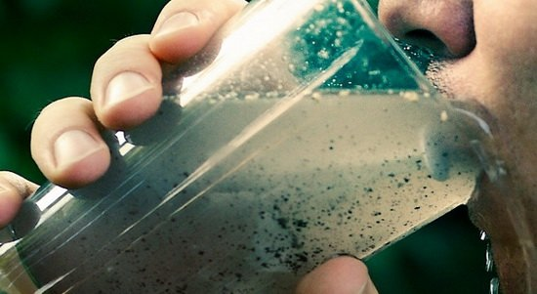
Люди, которые пьют загрязненную воду, могут заболеть (раком, инфекционные болезни, проблемы со здоровьем у будущих детей).

Slide 5
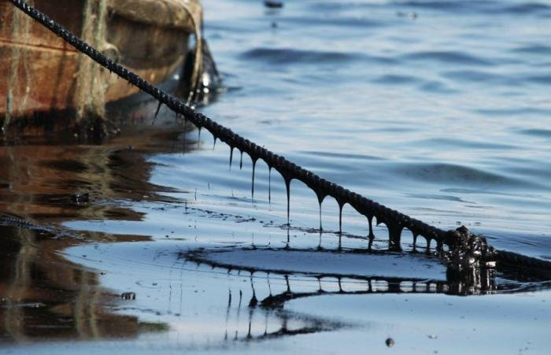
Загрязняющие вещества могут быть разделены на несколько различных классов
Первый класс — это нефтепродукты: нефть, топливо, смазочные вещества, пластмассы. Нефтепродукты попадают в воду через случайные утечки с судов, грузовых танкеров, когда есть утечки из подземных хранилищ и резервуаров. Многие нефтепродукты ядовиты для животных. Пролитая нефть повреждает перья птиц и мех животных, часто это приводит к смерти.

Slide 6
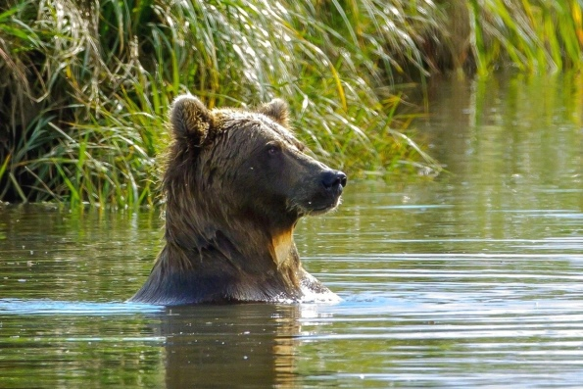
Второй класс — это пестициды и гербициды. Это химические вещества, которые используются для уничтожения вредных животных и растений .. Химикалии могут оставаться опасными в течение долгого времени. Когда животное съедает растение, которое было обработано этими химикатами, яд попадает в ткани и органы животного. Когда другие животные съедают пораженное животное, химикалии попадают к ним. Проникая вверх по пищевой цепочке, химикаты становятся все более и более вредоносными, так что животные на верхних ступенях пищевой цепочки могут страдать раковыми образованиями, проблемами воспроизводства, могут погибнуть .

Slide 7
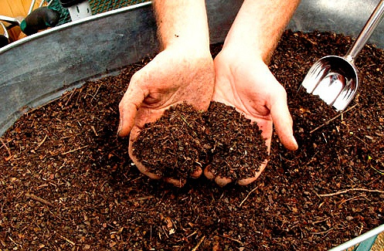
Третий класс — это удобрения и другие вещества, которые используются для улучшения роста растений на фермах и в садах

Slide 8
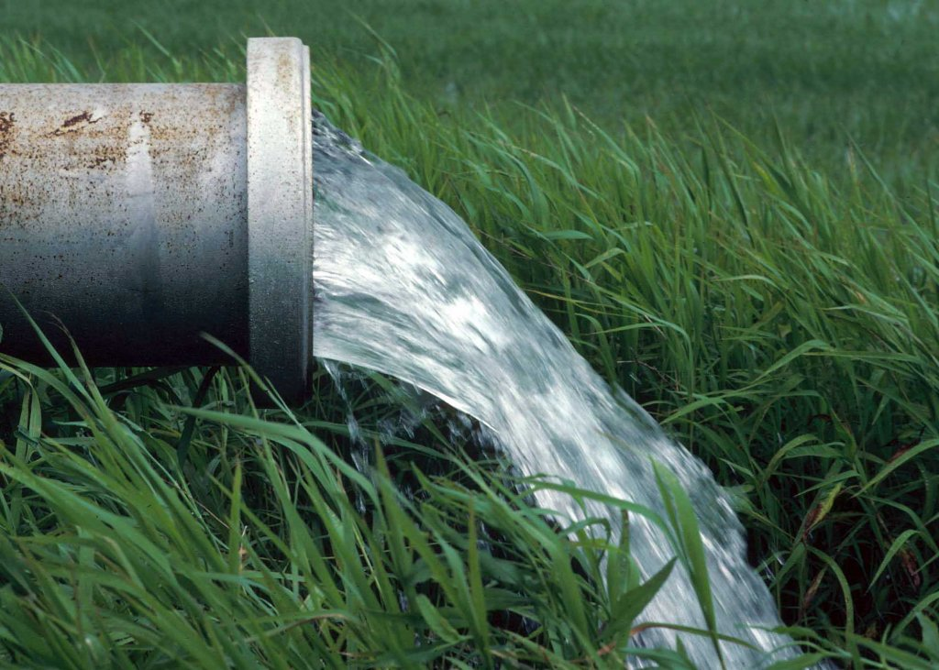
Четвёртый класс — инфекционные организмы и патогенные микроорганизмы. Они попадают в воду через сточные воды, дренажи, каналы отвода сточных вод с ферм и т. д.

Slide 9
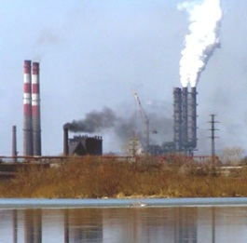
Пятый класс- тепловое загрязнение. Вода, которая забирается из рек, озер, морей для нужд предприятий, часто возвращается к источнику теплее, чем она забиралась. Даже малое температурное изменение воды может отпугнуть рыбу и другие виды животных, которые изначально жили там, и привлечь другие разновидности вместо них.

Slide 10
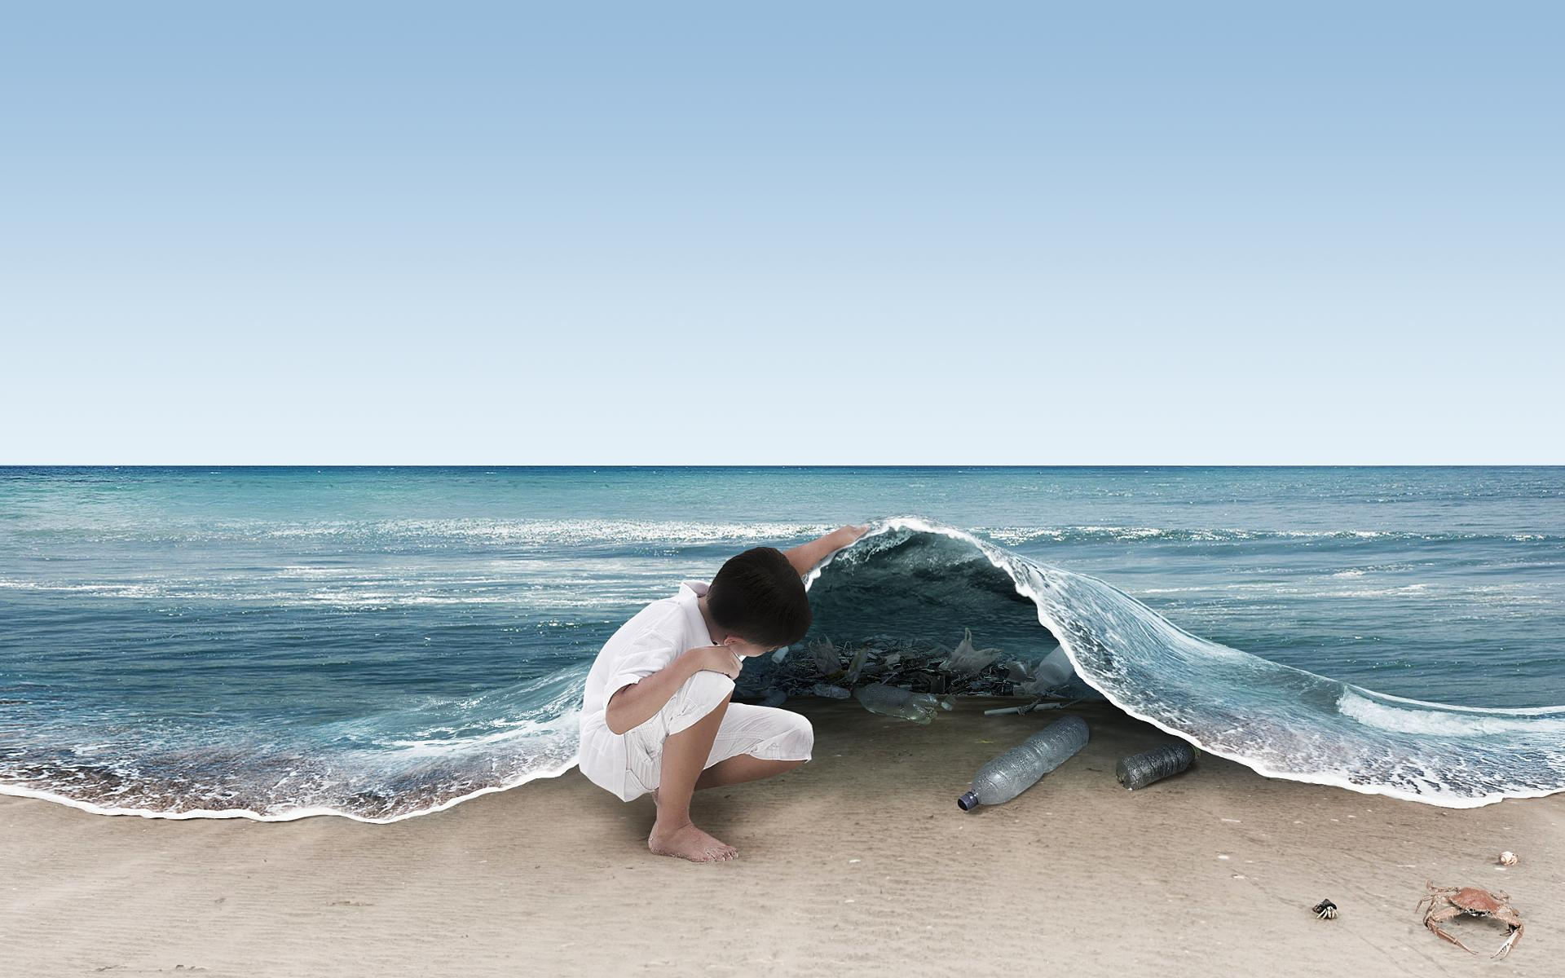
Задавали ли вы себе вопрос, попадают ли отходы в океан?
Оказывается 75 г. сухого веса в твердом виде на одного человека в день попадают в океан, а в мире живёт более 6 миллиардов человек.

Slide 11
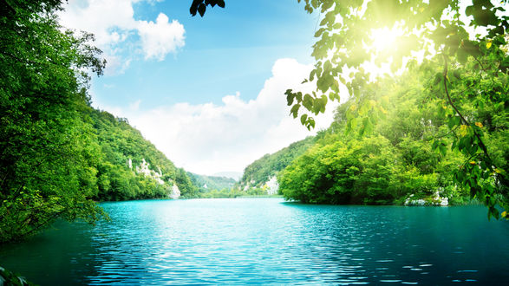
Пусть реки всегда будут чистыми.

